Slide 1

Yazılım Mühendisliği Temel Süreçler - Sistem Analizi

Slide 2
HEDEFLER
Planlama raporu içeriği
Yazılım Yaşam Döngüsü
Analiz- Greksininim nedir? Gereksinim türleri
Gereksinim Verisi Toplama Yöntemleri
Kullanıcı Arayüz Prototipleme (KAP)
Sistem Analiz Raporu

Slide 3
Proje Planı(Faaliyet-Zaman-Maliyet Çizelgesi)
Proje Kaynakları-
İnsan kaynakları : Proje şamalarında görev alacak personelin nitelikleri ve çalışma zamanları
Sistemin geliştirilmesinde ve nihai sistemde kullanılacak donanım kaynaklarının edinilme zaman çizelgesi
Sistem geliştirme sunumunda kullanılacak yazılım kaynaklarının edinilme tarihleri
Bu aşamanın en önemli görünür çıktısı projenin çıktılarına ait zaman çizelgesidir.
İlk maliyet hesaplama bu aşamada olmasına karşın proje planı raporunda genellikle yer almaz.

Slide 4
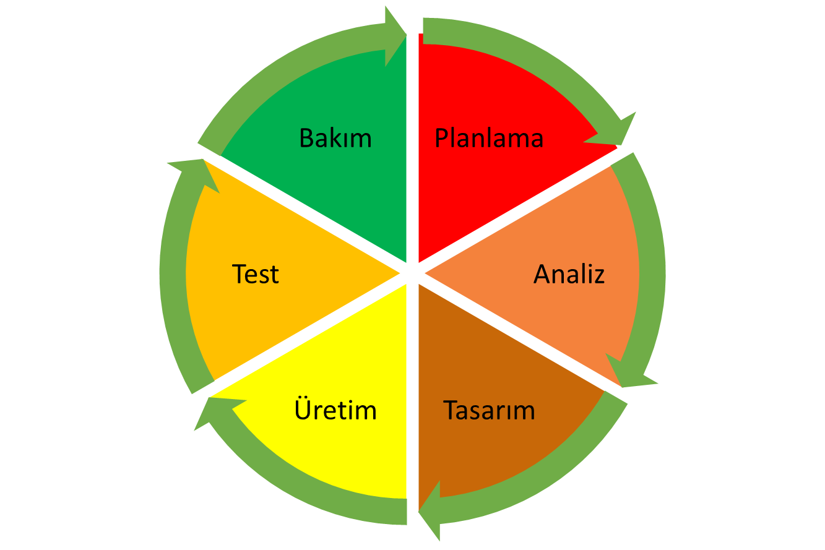
Yazılım Yaşam Döngüsü
Kaynak: –insan, donanım-yazılım
İş zaman çizelgesi
Maliyet hesabı
Halihazırda işin yapılmakta olan işlerin algoritmalarının belirlenmesi

Slide 5


Analiz (Çözümleme)
Amaç: Sistemin işlevlerini ve kesin gereksinimleri açıklığa kavuşturmak ve sonucunda bunları belirli bir formatta dokümante etmektir.
Analiz çalışması; müşteri, yazılım mühendisi, sistem analisti, iş analisti, ürün yöneticisi vb. rollerin bir araya geldiği gruplar tarafından yapılabilir. İhtiyaçların net olmadığı durumlarda yazılım mühendisi ve müşteri arasında iletişim ve birlikte çalışmanın çok daha fazla olması gerekir. Çeşitli yazılım geliştirme metodolojilerinde bu aşamada kullanıcı dokümanlarının taslakları ile ve test plan dokümanları da oluşturulabilir.

Slide 6
Gereksinim Nedir?
Gereksinim, sistemin amaçlarını yerine getirme yeteneği olan bir özellik ya da belirtim olarak tanımlanmaktadır.
Gereksinim işlevlerinin nasıl yerine getirileceği ile ilgili değildir. Ne olduğu ile ilgilidir.

Slide 7



İşlevsel Gereksinim
İşlevsel gereksinim (Kullanıcı gereksinimi); sistem ile çevresi arasındaki iletişimi belirleyen gereksinimlerdir. Geliştirilecek olan sistemi kullanacak aktörlerin ihtiyaçlarını karşılayacak gereksinimlerdir.
bordronun ne zaman alınacağı
hangi verilerin alınacağı
çıktı formatı

Slide 8


İşlevsel Olmayan Gereksinimler
İşlevsel olmayan gereksinimler, kullanıcının sorunundan bağımsız olarak çözülmesi gereken işlemlerdir.
Sistem kısıtları olarak ta adlandırılabilir
kullanılacak bilgisayarın türü
yazılım geliştirme ortamı
kullanılacak veri tabanı yönetim sistemi

Slide 9
Gereksinim Türleri
Fiziksel Çevre
Arayüzler
Kullanıcı ve İnsan etmeni
İşlevsellik
Belgeleme
Veri
Kaynaklar
Güvenlik
Kalite Güvencesi

Slide 10
Fiziksel Çevre
İşlevlerin geliştirileceği, işletileceği aygıtlar nerededir?
Sistem tek bir yerde mi olacak? Fiziksel olarak ayrı yerler söz konusu mu?
Sıcaklık nem oranı veya manyetik etkileşim gibi çevresel kısıtlamalar var mı?

Slide 11
Arayüzler
Girdiler bir mi yoksa birden çok sistemden mi geliyor?
Çıktılar bir mi yoksa birden çok sisteme mi gidiyor?
Verilerin nasıl biçimlendirileceğine ilişkin bir yol var mı?
Verilerin kullanılacağı önerilen bir ortam var mı?

Slide 12
Kullanıcı ve İnsan etmeni
Sistemi kim kullanacak?
Farklı tiplerde kullanıcılar olacak mı?
Her bir kullanıcı tipinin yetenek düzeyi nedir?
Her kullanıcı tipi için ne tür eğitimler gerekli?
Bir kullanıcının sistemi kötü amaçlı kullanması ne ölçüde zordur?

Slide 13
İşlevsellik
Sistem ne yapacak?
Sistem bunu ne zaman gerçekleştirecek?
Sistem nasıl ve ne zaman değiştirilebilir ve/veya güçlendirilebilir?
Çalışma hızı, yanıt süresi ya da çıktı üzerinde kısıtlayıcı etmenler var mı?

Slide 14
Belgeleme
Ne kadar belgeleme gereklidir?
Belgeleme hangi kullanıcı kitlesini hedeflemektedir?
Geliştirilecek sistemin bakım sürecine ait belgeleme gerekli mi?

Slide 15
Veri
Hem giriş hem çıkış için verinin biçimi ne olmalıdır?
Bu veri ne sıklıkla alınacak veya gönderilecektir?
Bu verinin doğruluk ölçüsü ne olmalıdır?
Hesaplamaların sonuçları hangi hassasiyette olmalıdır?
Sistemde ne kadar veri akışı olacaktır?
Verinin depolanma ve işleme süresi ne kadar olacak?

Slide 16
Kaynaklar
Sistemi kurmak, kullanmak ve bakımını yapmak için ne kadar malzeme, personel ve diğer kaynaklara ihtiyaç var?
Geliştiriciler hangi yeteneklere sahip olmalı?
Sistem ne kadar fiziksel yer kaplayacak?
Güç, ısıtma ve soğutma için kısıtlar nelerdir?
Geliştirim için tavsiye edilen bir zaman çizelgesi var mı?

Slide 17
Güvenlik
Sisteme ya da bilgiye erişim denetlenmeli midir?
Bir kullanıcının verisi diğerinden nasıl ayrılacaktır?
Kullanıcı programları, diğer program ve işletim sisteminden nasıl ayrı tutulacaktır?
Sistem hangi sıklıkla yedeklenecektir?
Yedek kopyaları başka yerde saklanacak mıdır?
Yangın ve hırsızlığa karşı ne tür önlemler alınacaktır?
Internet erişimi var mı? Güvenlik kullanılıyor mu?

Slide 18
Kalite Güvencesi
Güvenirlilik için gereksinimler nelerdir?
Sistemin özellikleri insanlara nasıl aktarılmalıdır?
Sistem çökmeleri arasında öngörülen zaman aralığı nedir?
Kaynak kullanımı ve yanıt süresine ilişkin verimlilik ölçütleri nelerdir?

Slide 19
Gereksinim Özellikleri
Gereksinimler üç amaca hizmet eder
Geliştiricilerin, müşterilerin sistemin nasıl çalışmasını istediklerini anlamalarını sağlar.
Gereksinimler, sonuç sistemin ne özellikte ve işlevsellikte olacağını söyler.
Gereksinimler sınama ekibine, kullanıcıyı, sunulan sistemin istenen sistem olduğuna ikna etmek için neler göstermeleri gerektiğini söyler.

Slide 20
Doğrulama Süreci
Gereksinimler doğru oluşturulmuş mu?
Gereksinimler tutarlı mı?
Gereksinimler tam mı? (Dışsal tamlık / İçsel tamlık)
Gereksinimler gerçekçi mi?
Her gereksinim kullanıcı tarafından istenen bir şeyi mi tanımlamaktadır?
Gereksinimler doğrulanabilir mi?
Gereksinimler izlenebilir mi?

